Slide 1
中望軟體
推動工業可持續創新
Empowering Sustainable lnnovation with All-in-One CAx Solutions

Slide 2





目錄 CONTENTS
關於中望
技術實力
方案及應用
未來規劃
About ZWSOFT
Technical Strength
Solutions & Applications
Future Plan

Slide 3
關 於 中 望
推動工業可持續創新

Slide 4
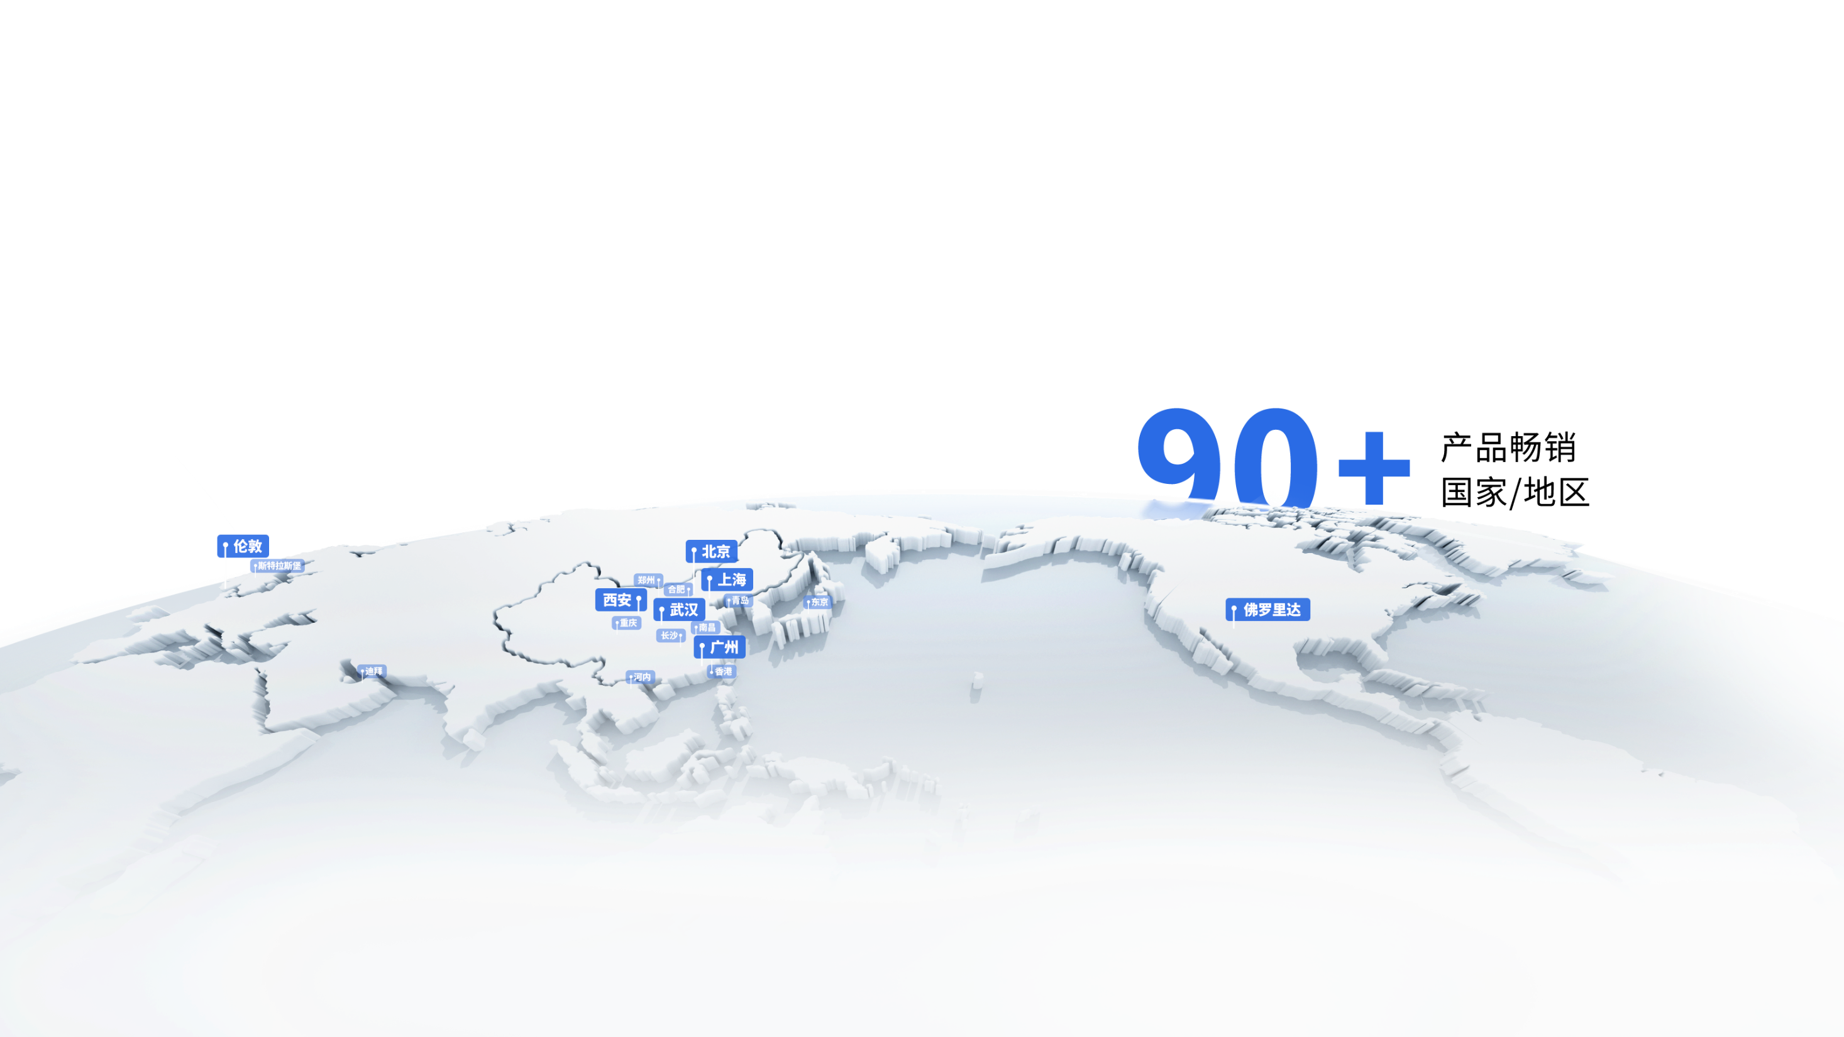
IDC：
國產工業軟體市場佔有率第一
中國工業軟體領先品牌，致力於推動工業可持續創新
自主研發與行業服務超20年，完善的CAx一體化技術佈局
扎實國家工業軟體底層根基、提供企業製造升級所需的解決方案
Headquarters
Guangzhou, China
Germany
Japan
France
Indonesia
R&D Center
Florida, USA
Mexico
Middle East
Malaysia
Vietnam
Thailand
2000⁺
27
7
1000⁺
1400000⁺
員工
分/子公司
研發中心
合作夥伴
客戶

Slide 5


中望軟體，推動工業可持續創新
中望軟體：
推動工業可持續創新
願景
讓更多人因工業創新受益
使命
加速數位世界和物理世界的融合共生
助力組織和個人可持續創新
價值觀
平等開放、求是創新
以客戶為中心，以奮鬥者為本
獨樂樂不如眾樂樂
做一流的事，享受一流的生活

Slide 6

中望軟體，推動工業可持續創新
26年只做一件事：工業軟體
全資收購英國CHAM
正式拓展商業流體仿真領域
2023年
第一代中望CAD平臺面世
開啟了中望自主創新之路
收購美國VX所有知識產權
同年推出首款國產3D CAD軟體
構建下一代高端三維CAD平臺
支撐大工程專案應用
2002年
2010年
2018年
2019年
2021年
成功登陸科創板
成為國內A股首家研發設計類
工業軟體上市企業
1998年
2004年
2018年
中望軟體正式成立
開拓海外市場
吹響中國工軟正式進軍國際市場號角
佈局仿真分析領域
率先構建CAx一體化底層技術

Slide 7
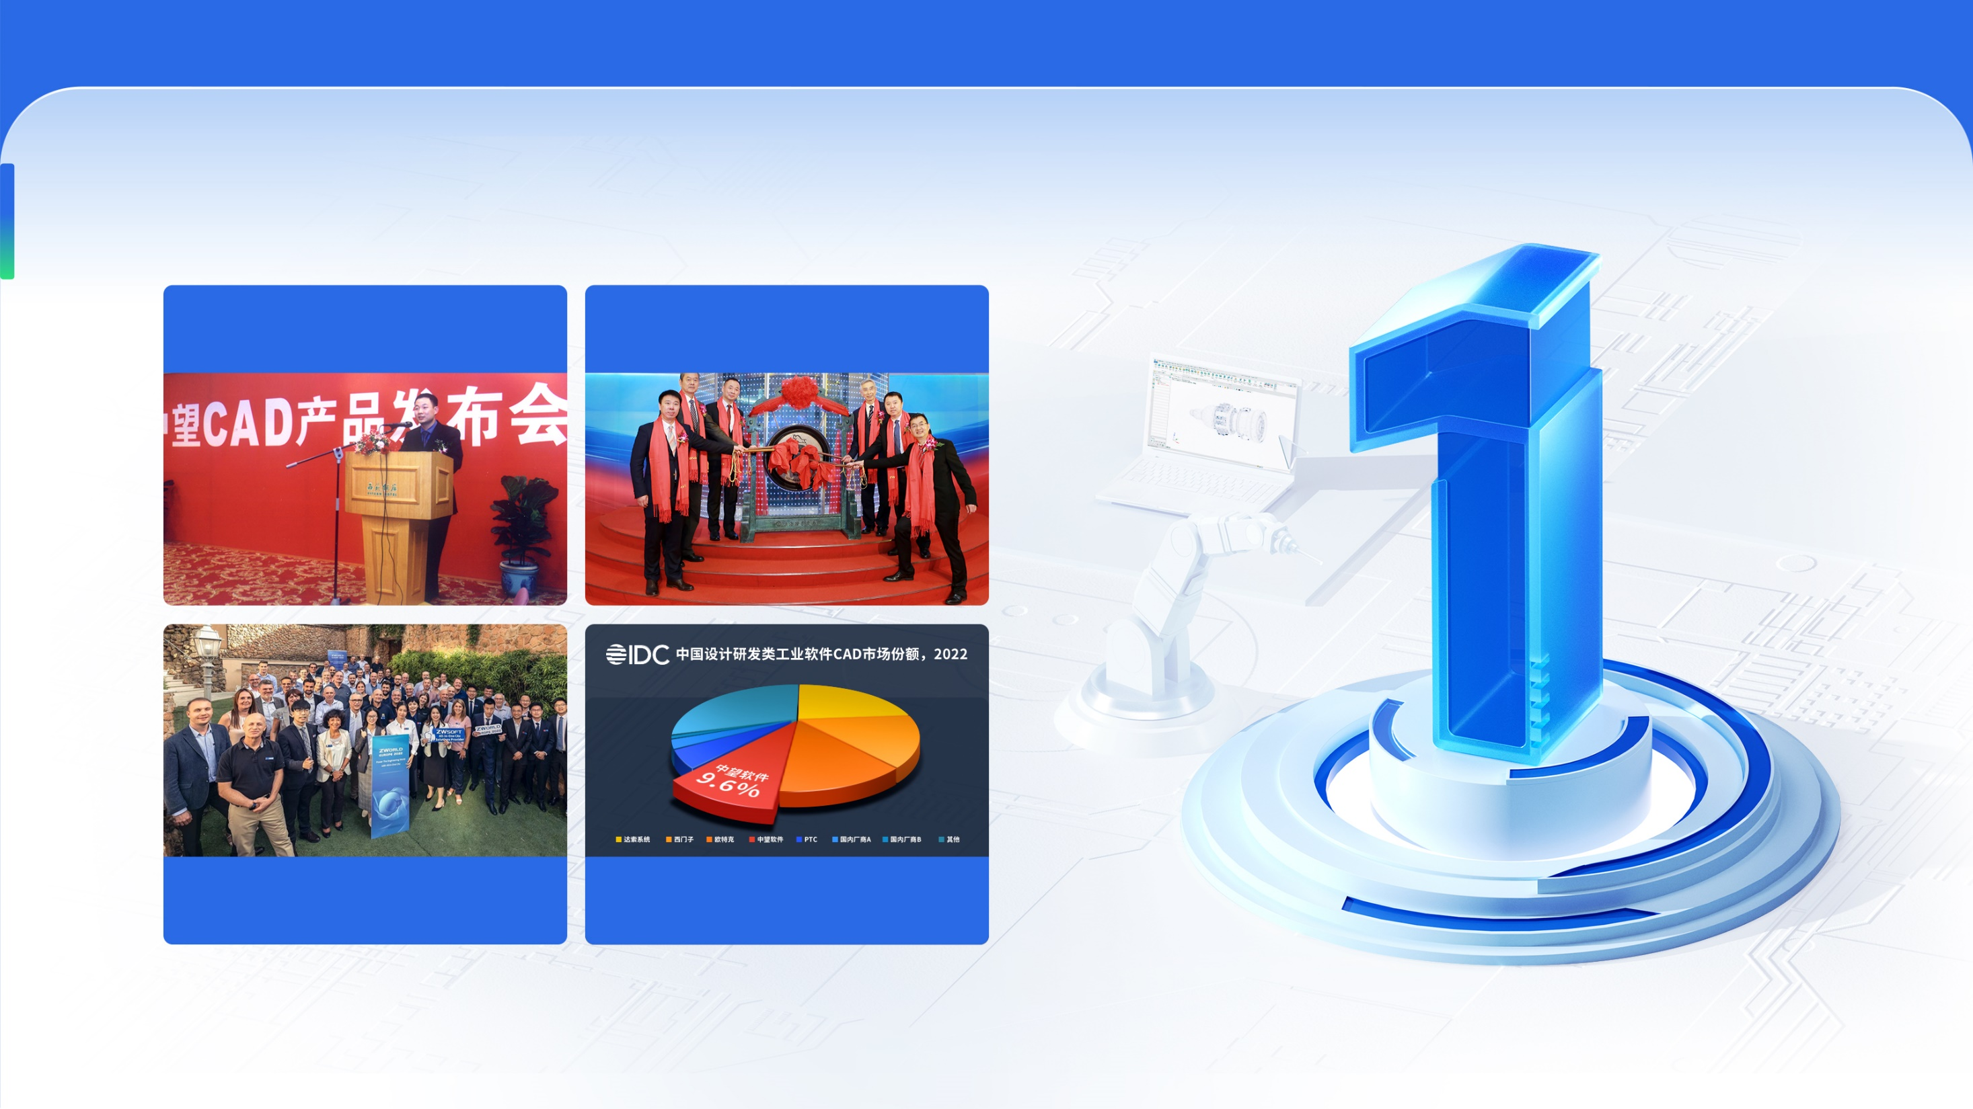
中望軟體，推動工業可持續創新
從“敢為人先”到“行業第一“
最早自主開發CAD軟體的
中國軟體企業之一
國內A股第一家
研發設計類工業軟體上市企業
最早“出海”的
中國CAD軟體企業
中國CAD領域*
國產廠商市場佔有率第一
*IDC 數據顯示，2022年中國設計研發類工業軟體CAD 市場 ,中望以9.6%市占比穩居中國廠商第一

Slide 8

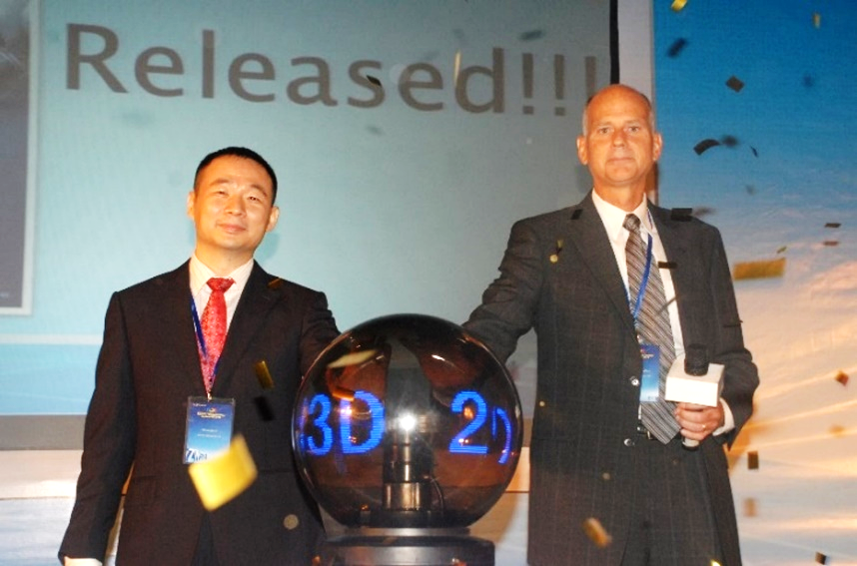
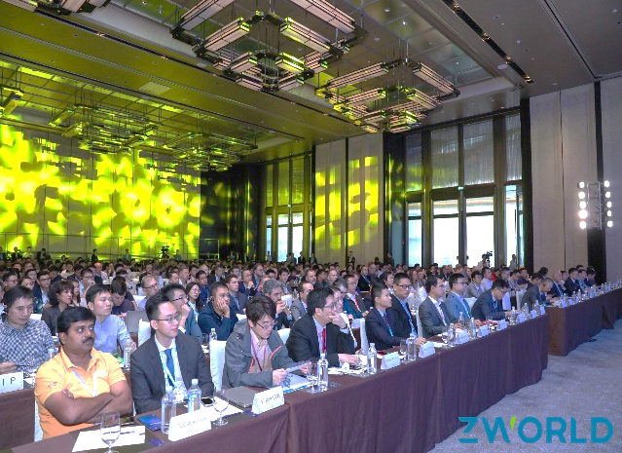
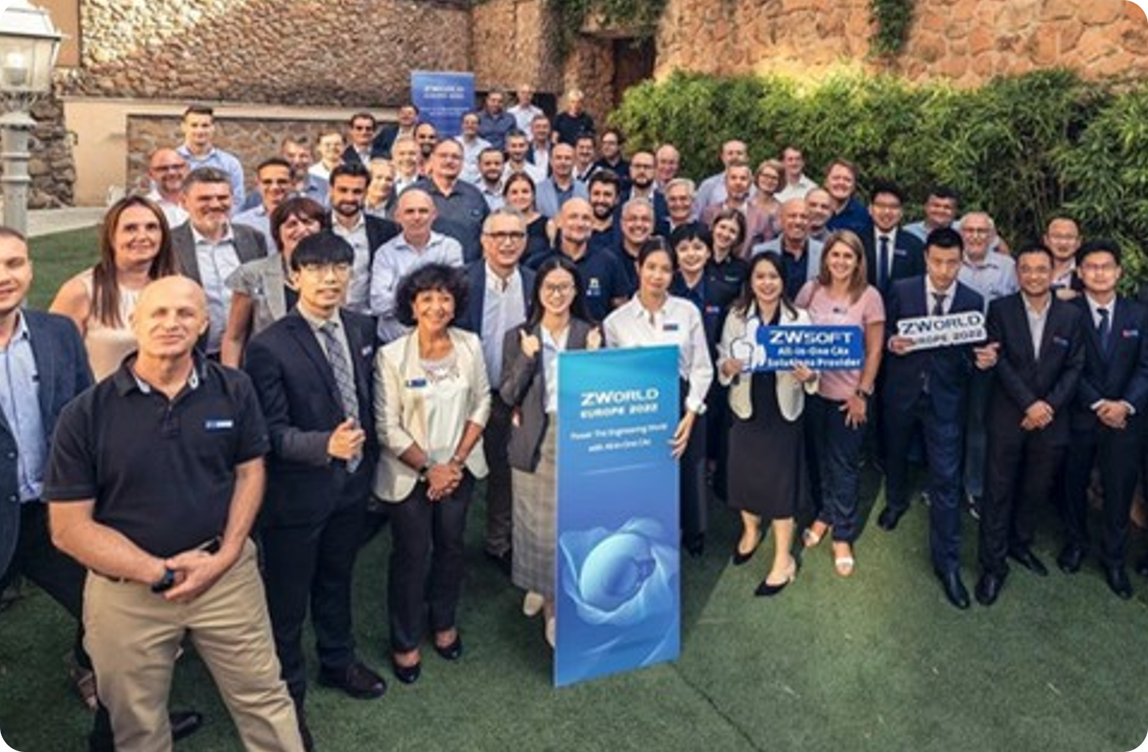
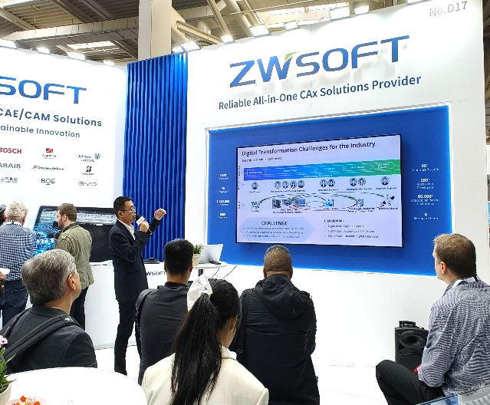
出海20年 讓世界用上中國工業軟體
產品國際化—業務國際化—戰略國際化
國際併購（收購美國VX、英國CHAM）
7大研發中心融合中、美、英頂尖研發精英
與全球超800家管道/260家開發夥伴建立合作
設立8個海外辦事處快速服務回應
海外籍員工占中望國際團隊比例超50%
2010年
2019年
2022年
2024年
第七屆中望全球合作夥伴大會
德國漢諾威工業展
唯一參展的中國工軟企業
收購美國VX公司
舉辦歐洲合作夥伴大會

Slide 9

連續攬獲多項大獎
品牌實力行業認可
中國版權最具影響力企業
中國工業軟體領軍企業
中國軟體行業最具影響力企業
博士後創新實踐基地
中望3D：2022中國版權金獎（工軟唯一）
中望CAD：G2 2024年全球最佳CAD&PLM軟體獎
……

Slide 10
技術實力
同時擁有內核引擎及二維CAD、三維CAD/CAM、仿真CAE核心技術

Slide 11

研發創新26載 關鍵技術自主硬核
唯一同時擁有二三維CAD、CAM、CAE核心技術的中國軟體企業
極少數擁有自主三維幾何建模內核的工業軟體企業
致力於成為全球領先的研發設計領域數位化創新引領者

Slide 12
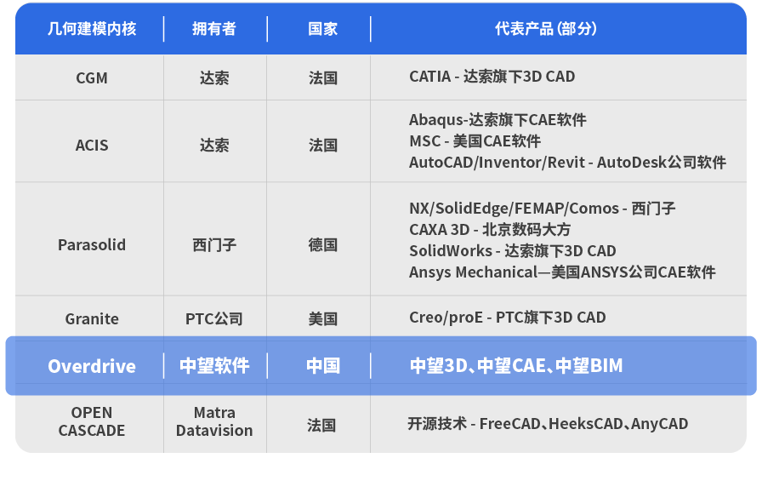
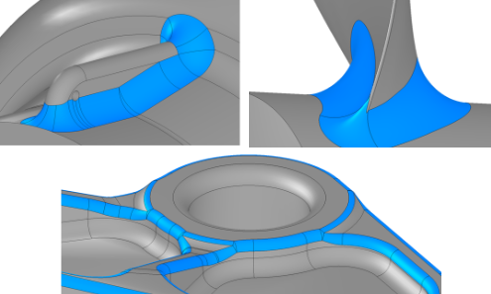
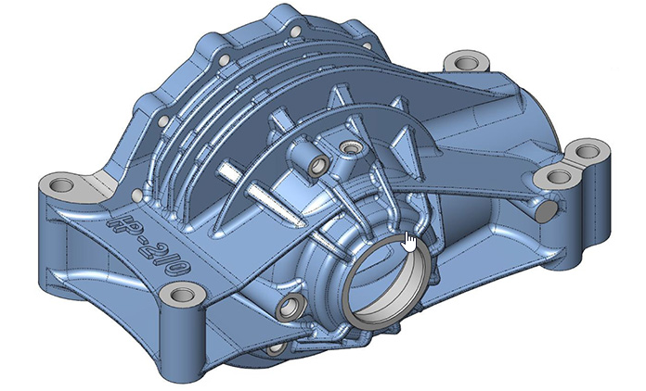
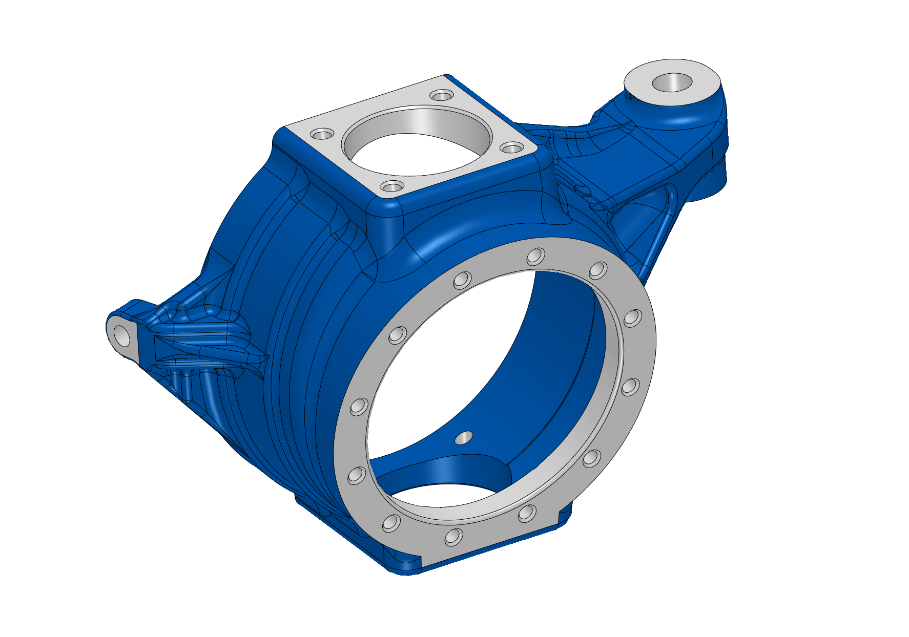
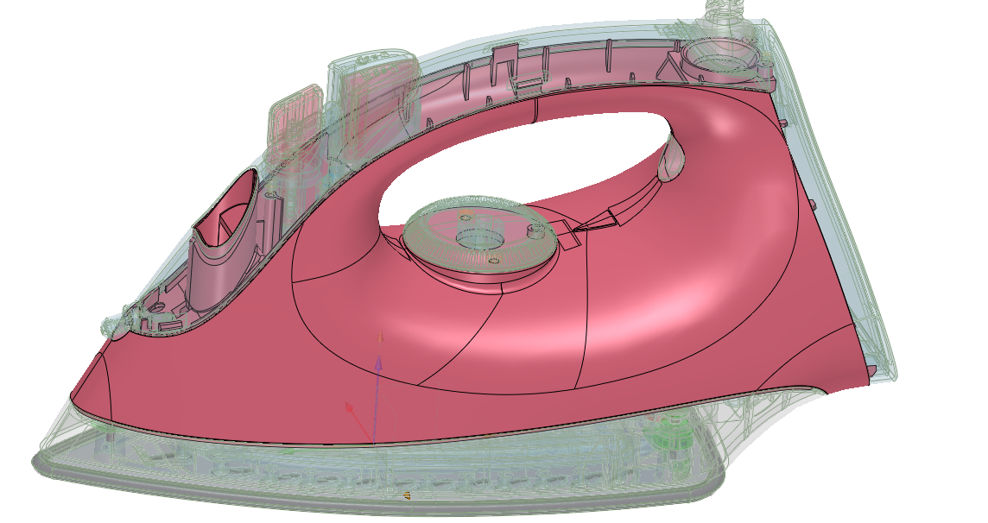
全球六大三維建模引擎之一：Overdrive
39年發展迭代，中國唯一工業級別內核

Slide 13
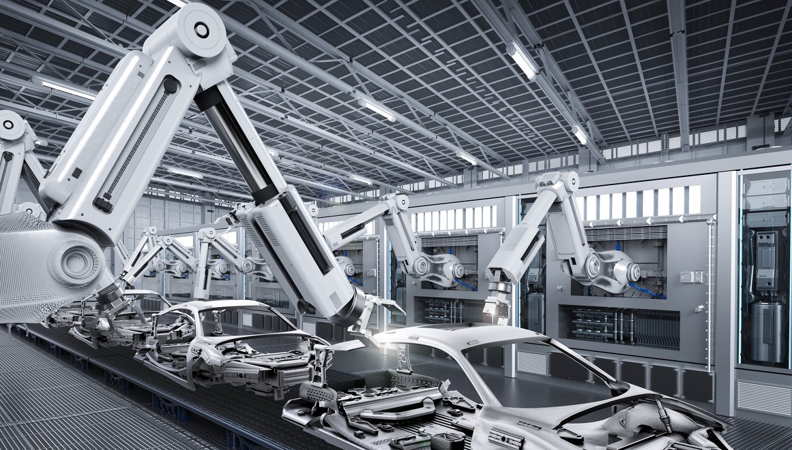
自主CAD/CAE/CAM關鍵核心技術
突破約束求解引擎、數據轉換引擎、渲染引擎、網格剖分引擎等
共性關鍵技術瓶頸，填補國內工業軟體先進技術空白，服務企業數智化
中望CAx根技術
面向大體量模型的三維幾何建模引擎技術
DWG讀寫引擎技術
高品質圖形渲染引擎技術
大規模輕量化顯示技術
異構CAD數據轉換引擎技術
多端協同可視化技術
直接法、迭代法和特徵值矩陣求解技術
基於德勞內與前沿推進法的網格剖分技術
基於幾何模型與結果的自適應網格技術
……

Slide 14
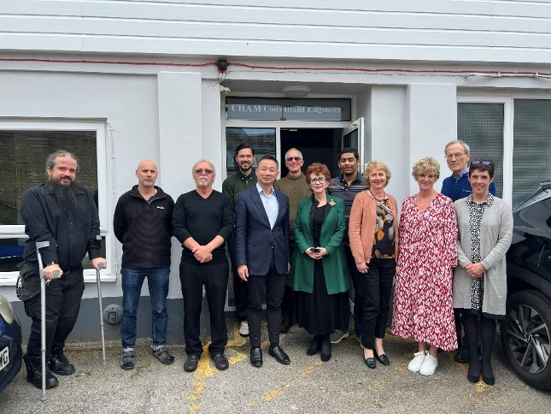
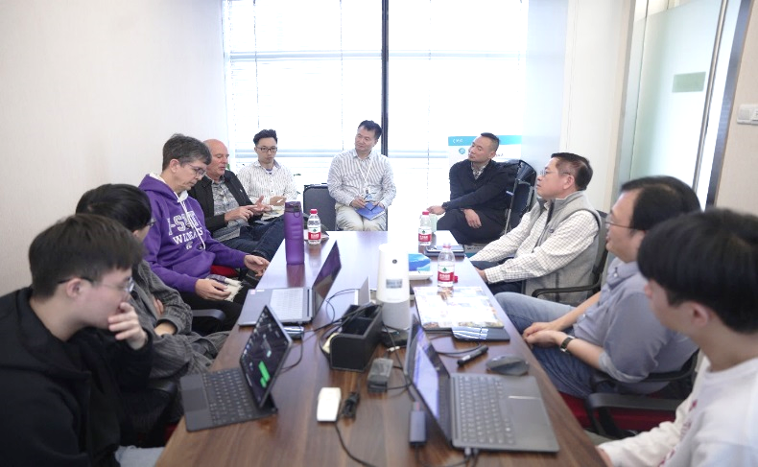
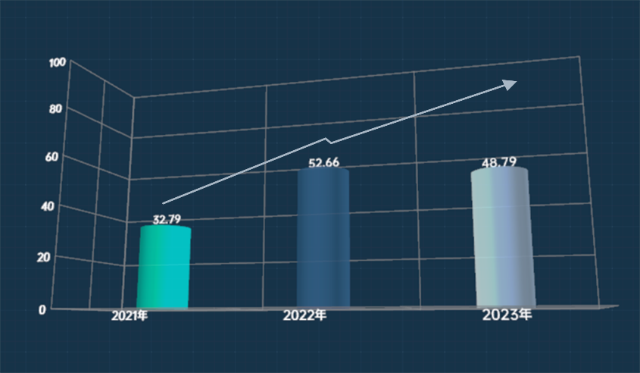
“全球化+高投入“雙驅動 研發投入連續8年超30％
2023年收購英國CHAM公司
全球化的研發團隊
研發投入占營業收入的比例（％）
開展國際並購：
延攬國內外頂尖專業人才攻關CAx核心技術
全球7大研發中心：廣州、武漢、上海、
北京、西安、美國佛羅里達、英國倫敦
堅持研發高投入：每年資金投入超過
公司營收的30%，遠高於行業平均水準

Slide 15
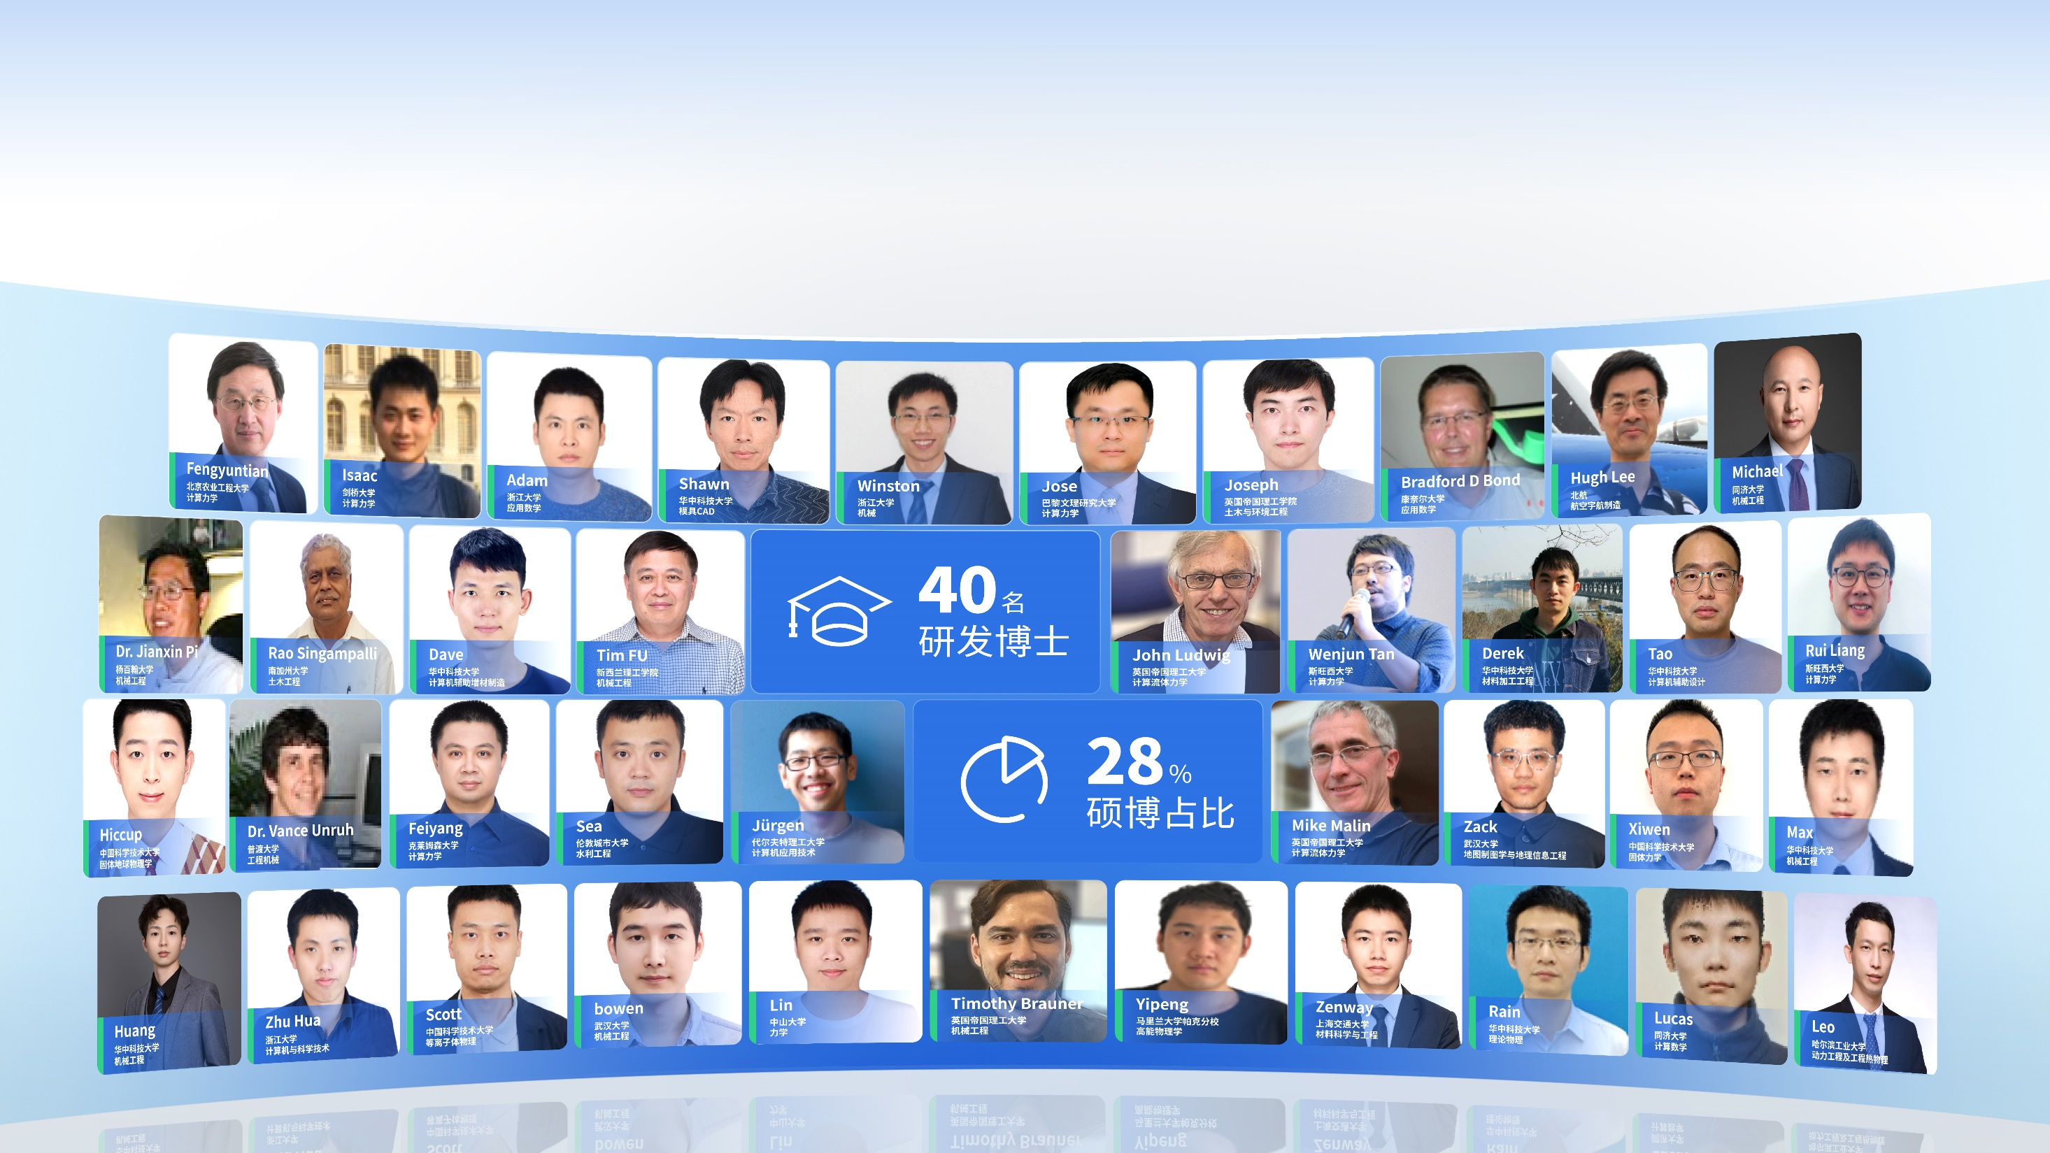
中望軟體，推動工業可持續創新
1000⁺一流精英 研發實力行業領先
·40名研發博士：劍橋大學、康奈爾大學、浙江大學、華中科技大學等博士學歷
·碩博占比超過28%

Slide 16
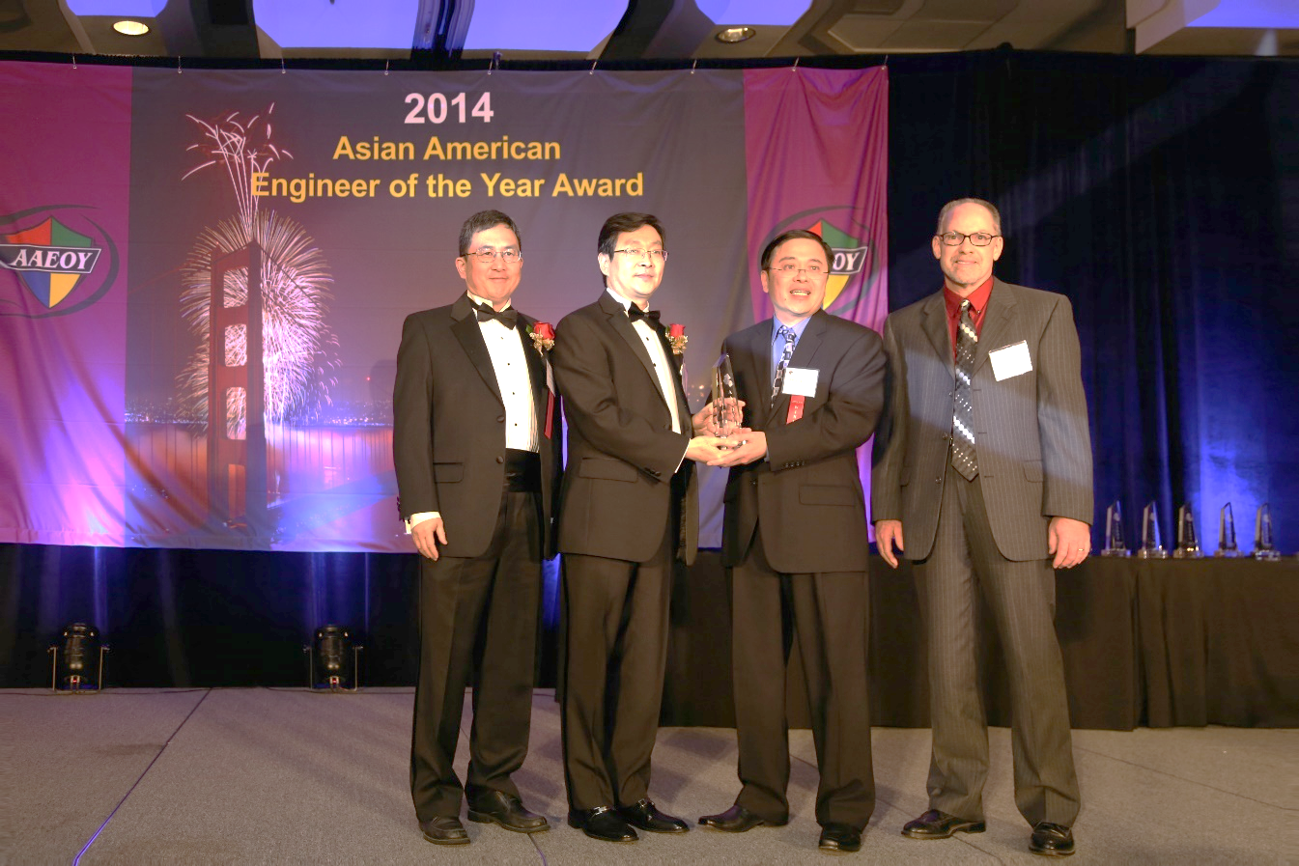
全球範圍內延攬CAx領域專家
傅天雄
中望CAx總架構師
機械工程專業 / 博士
前西門子CoreTeam主管，NX資深研發專家
全美傑出亞裔工程師獎（2014）
（美國）傑出科技人才（1996）
武漢市科技成果（1989）
（美國）總統義工終生成就獎（2017）
華中科技大學南加州校友會創會會長（2002）
歷屆獲獎者包括丁肇中、朱棣文、崔琦等諾貝爾獎獲得者
NVIDIA CEO黃仁勳也於2021年被授予全美亞裔傑出工程師終身成就獎
Notes:
該獎項由創辦於1917年的美洲中國工程師學會(CIE-USA)主辦，並受到美國國家工程師周基金會（National Engineers Week Foundation）的委託。該獎項素有“工程界的奧斯卡獎”的美譽，旨在表彰全美傑出亞裔科學家與工程師對科學界、工業界及企業界STEM（Science, Technology, Engineering, Mathematics）的貢獻。自2002年設立以來，歷屆獲獎者包括丁肇中、朱棣文、崔琦等諾貝爾獎獲得者在內的亞裔傑出人才，NVIDIA CEO黃仁勳也於2021年被授予了全美亞裔傑出工程師終身成就獎。

Slide 17

中望軟體，推動工業可持續創新
創新引領
讓科技成果賦能行業進步
持續自主創新，累計獲得專利64件、軟體著作權405件
同時致力於讓新技術賦能產業高質量發展
全國資訊化和工業化融合管理標準化技術委員會
工業軟體標準化工作組成員單位
中國電子工業標準化技術協會WG29工業製圖組組長單位
國家重大專項課題承擔單位（工信部專案）
教育部數學教育技術應用與創新研究中心-中望研究院
廣東省工業軟體創新中心牽頭企業單位
……

Slide 18
方案及應用
基於CAx一體化技術覆蓋貫穿設計、仿真、製造全流程

Slide 19
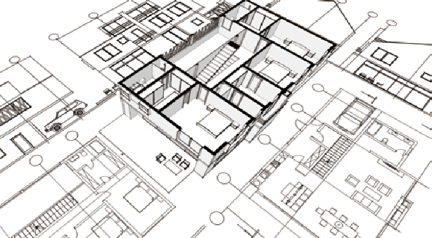


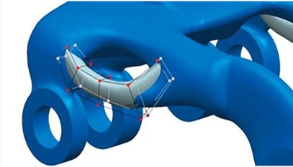
中望CAD/CAE/CAM產品矩陣
二維CAD
三維CAD/CAE/CAM
仿真CAE
Overdrive幾何內核
  中望CAD平臺
  機械/建築/水暖電/景園/模具…
  中望CAD看圖大師（移動應用）
  中望CAD Linux（信創）
  Cloud2D（雲CAD設計協同平臺）
  中望3D-CAD設計
  中望3D-CAE仿真
  中望3D-CAM加工
  中望3D Linux（信創）
  Cloud3D（雲3D設計協同平臺）
  中望BIM
中望結構仿真
中望低頻電磁仿真
中望流體仿真
CAE軟體集成平臺ZWMeshWorks
自主三維幾何建模引擎
支持各種幾何建模演算法
具備強大混合建模能力
歷經39年全球工業場景驗證

Slide 20

中望軟體，推動工業可持續創新
二維CAD平臺：中望CAD
國內領先的二維CAD設計軟體，企業國產化應用與設計提效的信賴之選
降低轉換成本
實現多平台聯動
採用CAD通用介面和快捷命令、相容原生DWG格式，幫助企業降低軟體切換成本，實現歷史數據重用、內外部圖紙交流與數據交互，快速完成CAD軟體國產化應用
支持Windows、Linux系統，並與中望看圖大師、Cloud2D等系列產品互聯互通，設計師在不同場景都能使用合適的中望CAD產品，隨時隨地順暢工作
提高設計效率
支持生態協同
運行極速流暢，功能全面、高效、智能，且提供不同專業應用，讓設計師快速完成各類複雜繪圖任務，提高設計效率與品質
廣泛支持各細分領域主流行業專業軟體、協同管理系統和產品全生命週期管理系統（PLM），企業可輕鬆實現全國產應用，提高各設計專業間、設計與專案管理間的協作效率
Notes:
加多1頁2D生態

Slide 21

中望軟體，推動工業可持續創新
全國產“中望CAD平臺+
專業應用”生態圈
土木
工程
能源
電力
超過280家的全球生態合作夥伴
國內合作夥伴超過150家
發佈的產品及定制方案超過410個
勘測
規劃
協同
管理
通用
製造
市政
交通
PDM
PLM
其他

Slide 22

中望軟體，推動工業可持續創新
中望BIM：新一代高端數字設計平臺
．支持建築工程全流程設計需求的BIM協同設計
．涵蓋方案、建築、結構、給排水、暖通、電氣等專業設計
數據彙聚，協同設計增效
結合中望CAD技術基礎，二三維協同實現模型圖紙統一數據
安全可靠，數據即是資產
從數據、建模、設計到管理協同的一體化平臺，實現跨階段數據安全流轉
模擬仿真，賦予建築生命
仿真分析與三維設計無縫集成，支持多種仿真場景
數字建造，三維交付加工
融入製造業MBD技術，實現三維設計與生產加工製造數據對接
高效即時，釋放模型價值
結合雲端渲染技術，實現三維設計與渲染

Slide 23
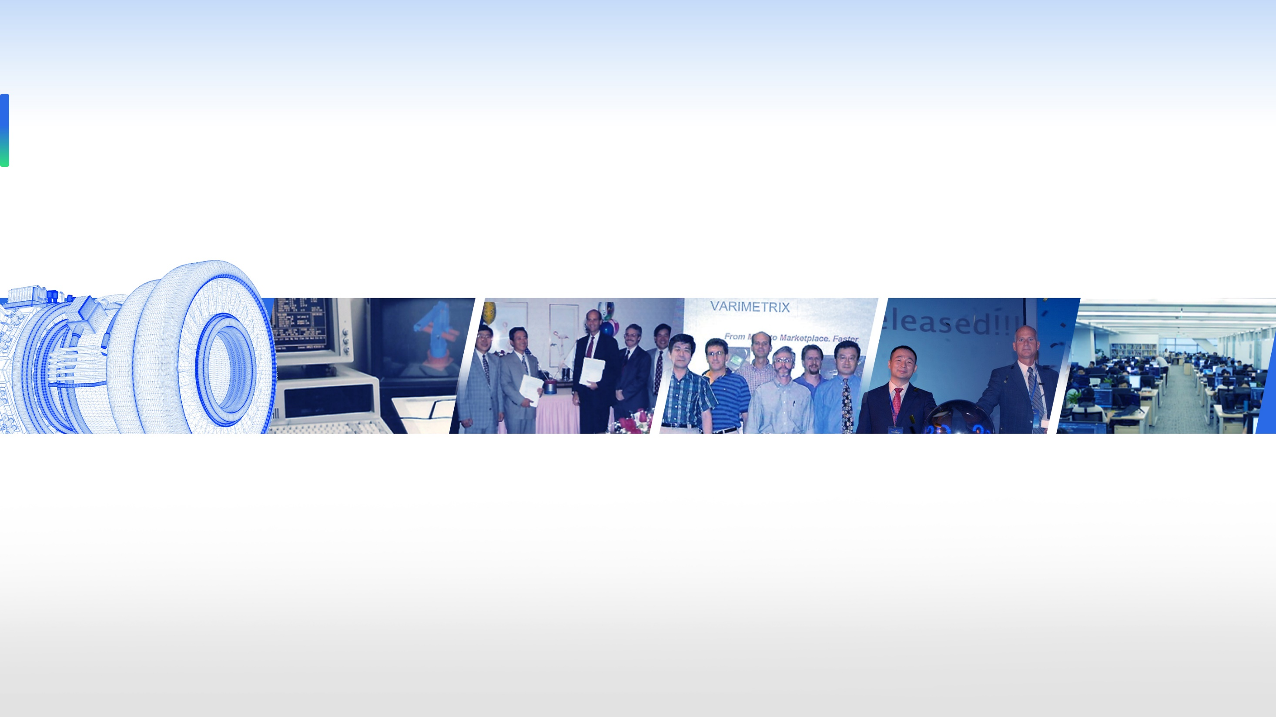
中望軟體，推動工業可持續創新
1991年
Control Automation Inc.，
更名為Varimetrix Corp.，即VX
三維CAD：中望3D
內核39年持續進化：源於工業，用於全球
2010年
中望軟體收購VX所有知識產權，設立中國、美國研發中心，同年推出中望3D 2010版本
1994年
VX被韓國三星收購
2011年
中望美國研發中心由資深研發專家組成，平均擁有超過25年的CAD/CAM研發經驗
1999年
VX與三星合作，啟動基於新架構和Overdrive
三維幾何引擎的新一代混合建模研發
1985年
Mark成立ControlAutomation Inc. 服務通用電氣
2000年
日本SNK（機床製造商）作為第一大股東，與三星共同控股VX
2023年
中望3D獲2022中國版權金獎，系唯一獲版權金獎的工軟產品
1986年
Mark基於IBM PC開發出第一款3D CAD——ModelMATE
2001年
VX軟體被NASA評為“2001年度產品”
未來
將進一步擴展研發團隊，融合全球領先技術，打造更具競爭力的三維CAD產品。
1989年
ModelMATE被日本NKK集團用於替換內部使用的CATIA®，後被其收購

Slide 24


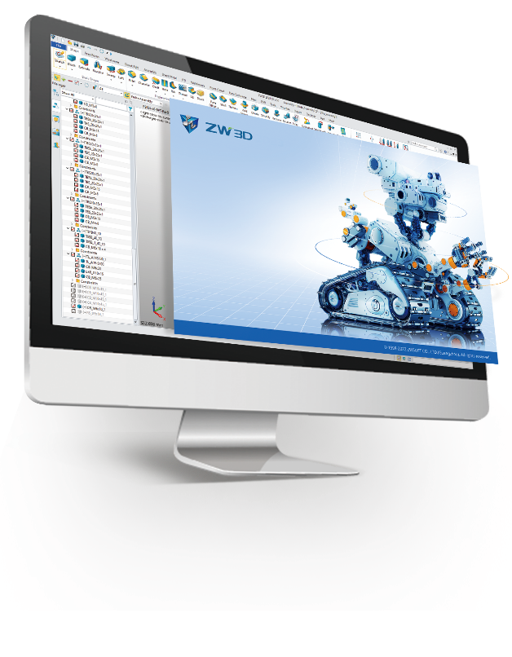
中望軟體，推動工業可持續創新
三維CAD：中望3D
基於自有的三維核心引擎CAD/CAE/CAM一體化解決方案，企業3D軟體國產化應用最佳選擇
Mechanical Design
Sheet Metal Design
Mold Design
保障安全係數
提升創新力
基於自主三維幾何建模內核，超30年全球工業場景應用驗證，核心技術擁有自主知識產權和全部程式碼，保障企業資訊安全不洩露
支持各種幾何和建模演算法，快速實現不同設計創意，且支撐結構仿真分析，提前發現並解決潛在問題，為企業帶來更多的創新機會、確保新產品的競爭力
Automotive Industry
Consumer Products
Turning & Milling
加速數位化
促降本增效
支持歷史數據的繼承與複用、上下游的順暢交互與共享，且無縫對接PLM系統，實現產品數據統一管理，支撐企業數位化升級
滿足從概念設計到生產製造的全流程應用，支持基於同一數據的多專業、多學科協同設計，大幅降低跨部門協作的資訊壁壘和溝通成本，縮短產品研發設計週期

Slide 25

中望軟體，推動工業可持續創新
仿真CAE：中望仿真
多學科多物理場解決方案，國產CAE軟體新力量
中望結構仿真軟體
中望低頻電磁仿真軟體
集建模與仿真於一體的有限元結構仿真分析平臺，用於模擬產品結構在各種工況下的力學行為，評估設計的合理性，幫助企業縮短研發週期，降低研發成本。
採用高精度有限元（FEM）求解演算法，支持二/三維靜磁場、渦流場、瞬態磁場、靜電場、直流傳導和交流傳導電場求解類型，幫助用戶完成電機、其他機電設備及電力裝備的電磁場分佈、性能參數仿真與優化分析。
中望流體仿真軟體
具備通用CFD計算模組，適用於兩相流計算、化學氣相沉積、建築暖通模擬和醫療流動分析等專業支持燃燒、輻射、多相流等各類流體仿真分析應用場景。
ZWMeshWorks
基於自主三維幾何建模內核和先進網格剖分技術的國產CAE軟體集成開發平臺，可集成任意求解器，快速實現集前處理、求解計算、後處理於一體的開發需求，顯著提升開發效率。
Notes:
加多1頁教育

Slide 26

中望軟體，推動工業可持續創新
中望Teamworks：自主高效的數位化協同平臺
內核打造產品全生命週期管理解決方案，為所有運營活動提供單一、可靠的產品數據源
完全自主
低入門成本
技術框架自主可控，不依賴任何有受限風險的第三方組件
為企業沉澱與應用產品知識資產提供安全、可靠的IT工具箱
嵌入CAD的低實施成本初始平臺，無需離開熟悉的桌面CAD工具環境
即可最大限度訪問豐富的數據管理功能
先進、開放
功能強大
支持以零件和面向不同業務的多視圖BOM為中心管理所有的
產品技術資料，允許將產品生命週期內任何相關的數據及業務
過程納入線上管理和運行
基於主流技術構建、採用完全開放的體系架構
提供完全面向對象的可擴展業務模型，且支持分步實施
保證企業實現高效運營和持續創新

Slide 27

中望軟體，推動工業可持續創新
全球140+萬用戶選擇中望
多行業覆蓋
149家世界500強企業*
79家中國政府企業*
覆蓋機械、電子、汽車、船舶、建築、勘察、交通、能源等製造業和工程建築領域
滿足用戶設計軟體國產化應用需求
CAx技術與用戶應用場景深度融合
匹配不同場景、多專業設計需求，實現提質增效
*指集團企業及其下屬企業

Slide 28


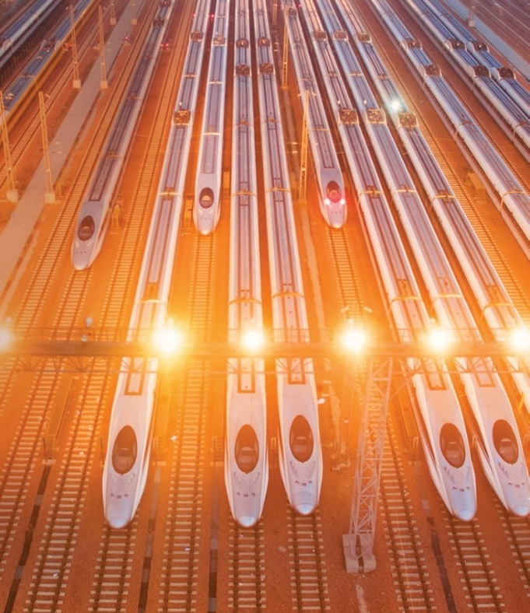
中望軟體，推動工業可持續創新
典型應用案例：中車株洲所
實現全所CAD軟體國產化，為研發設計提效
背景
以國產化為出發點，以“實現研發設計提效，支持全球化應用”為目標，全面展開與中望軟體歷時五年的深度合作。
關鍵需求
應用狀態
全面替代國外同類設計軟體，統一全所及主要上下游設計工具
集成“CAD設計-簽名系統-PLM系統”實現整個設計流閉環
二次開發插件移植
範本批量替換，自定義特徵
不改變原有使用習慣和設計成果，平滑過渡升級到統一的國產CAD軟體
在用授權7200+（含中望CAD+中望3D）
二維CAD全面正版化、國產化
功能定制化開發，提效設計

Slide 29


中望軟體，推動工業可持續創新
典型應用案例：京東方
從二維推廣到三維應用，支撐核心專案設計
背景
以二維CAD切入，到三維CAD的推廣應用，全面實現CAD軟體國產化替代。
關鍵需求
應用狀態
滿足產品設計功能
與PLM數據打通
數十種二次開發應用移植
提供定制開發支持，培養內部開發人員
形成內部標準使用手冊
2017年完成中望CAD替代，2019年擴展到中望3D，
11個分/子公司推廣應用，超過1000名工程師接受培訓
中望3D進入手機、平板、筆記本等小面板核心設計專案
深入推廣應用，進入大面板設計專案

Slide 30

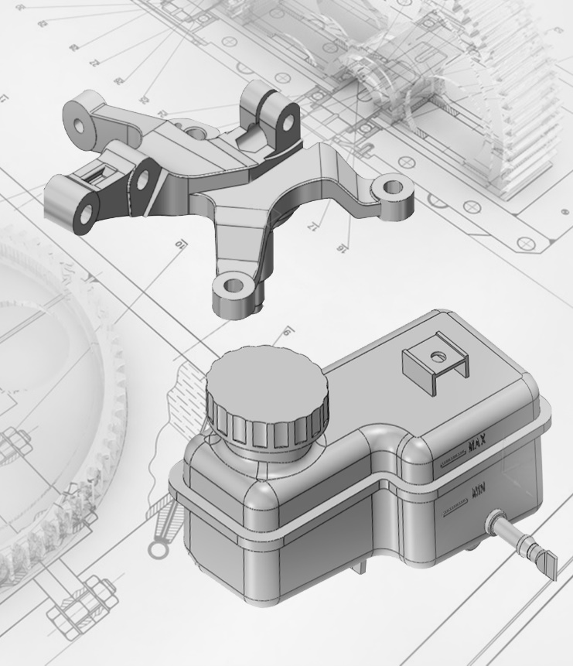
中望軟體，推動工業可持續創新
典型應用案例：萬向集團
滿足千餘名工程師應用，助力管理及研發數位化
背景
從二維CAD全面國產化，到三維CAD推廣應用。
關鍵需求
應用狀態
滿足汽車部件和工裝設計功能
相容原有和上下游的數據檔
與PLM集成
提供線上和現場培訓，方便工程師快速切換
2019年完成二維CAD國產化替代，目前萬向集團已全部使
用中望CAD，超過1000名工程師在使用
2020年完成三維CAD國產化替代 ，技術中心，轉向節/軸承
等分公司都在使用中望3D

Slide 31

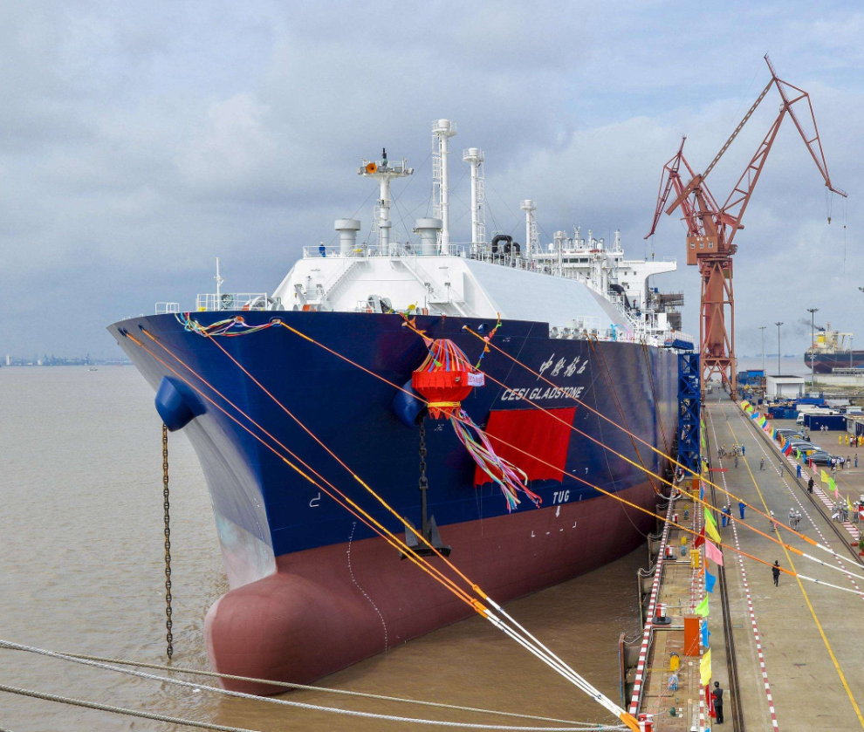
中望軟體，推動工業可持續創新
典型應用案例：滬東中華(中船集團子公司)
基於自主建模內核，打造全國產造船設計解決方案
背景
二維CAD平臺應用到深度的三維建模平臺，打造數位化船舶設計系統。
關鍵需求
應用狀態
CAD平臺+API支持
三維建模技術支撐
研發端到端的對接
定點的線上線下的研發會議
平臺的完善，API介面的開放，各種開發文檔的交付
基於中望3D平臺打造的數位化設計系統，從二維繪圖
走向全面的三維設計
SPD 5.0的發佈

Slide 32


中望軟體，推動工業可持續創新
典型應用案例：中交集團
多維度戰略合作，助力集團數位化轉型發展
背景
以核心技術國產化與集團數位化升級為契機，與中望開展多維度戰略合作。
關鍵需求
應用狀態
疏浚/港口/路橋等專業性強，且長期依賴國外軟體
特色專業定制化需求
軟體使用量大，應用成本高
軟體種類繁多，設計人員使用熟練程度不一
集團實現二維CAD全面應用
設計和建設單位應用中望CAD，實現設計提高效率
開發共研進展順利：四航院-雲共用設計軟體、公規院
天正/科創易達/橋樑大師/飛時達等行業軟體與中望CAD
成功載入，建立央企CAD國產化應用聯盟

Slide 33

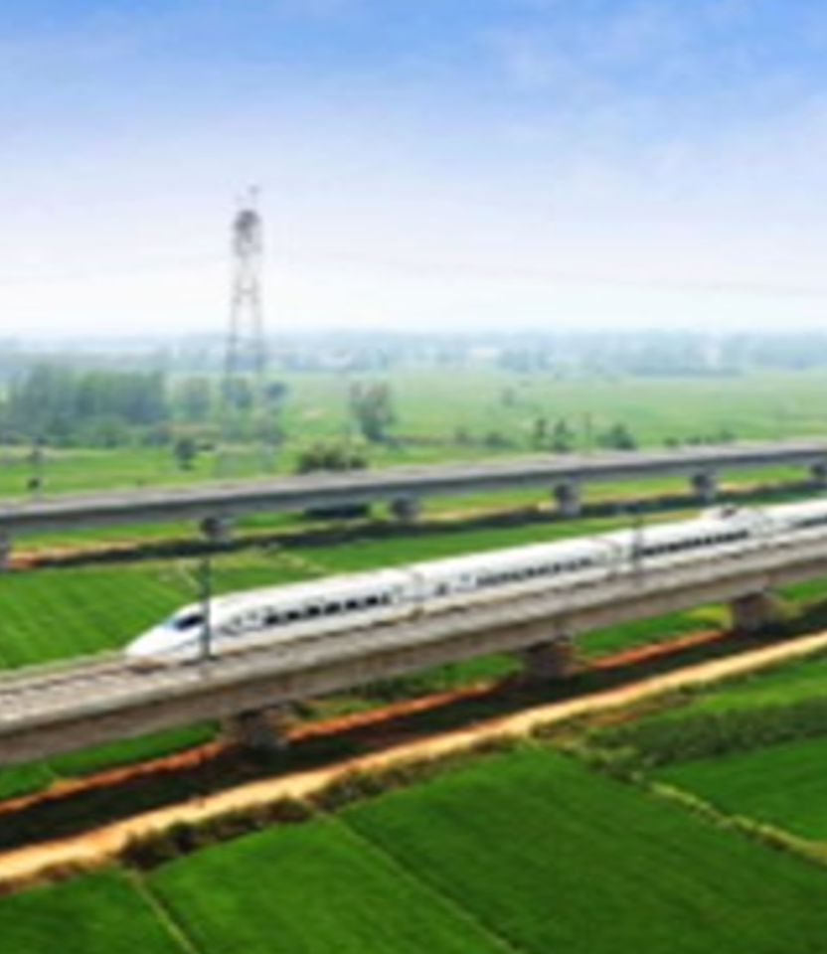



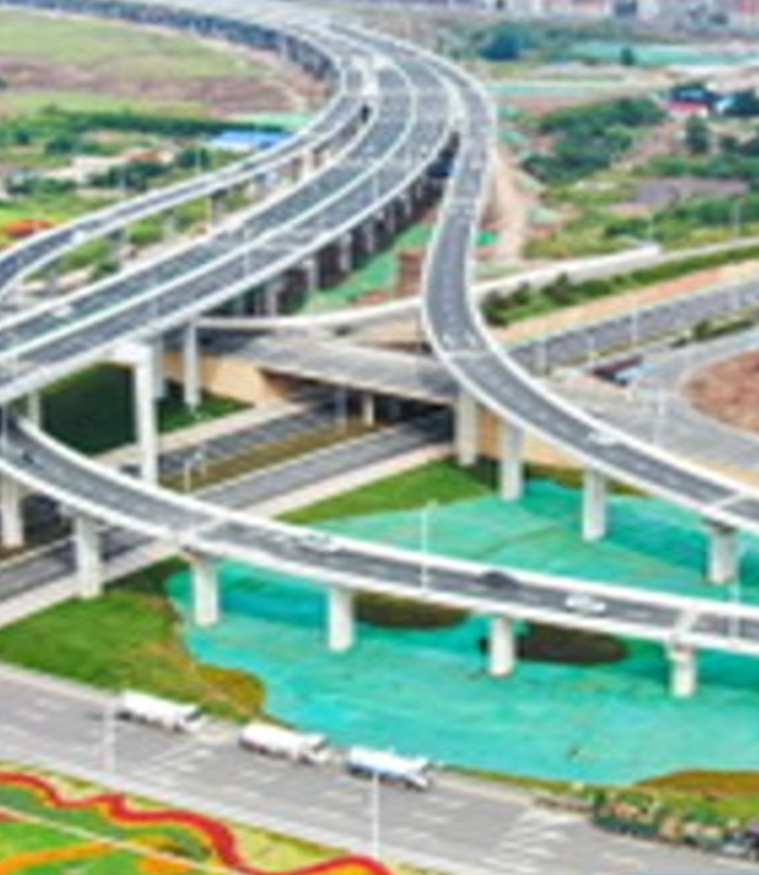

中望軟體，推動工業可持續創新
典型應用案例：中鐵上海設計院
定制化解決方案，打通國產化應用實施路徑
合蚌高鐵
南京寧和城際
背景
小範圍試點使用到大範圍推廣中望CAD，打通了國產化應用實施路徑。
關鍵需求
應用狀態
靈活授權政策
行之有效的轉換方案
支持掛載二次開發工具
租賃制+永久制，單機授權和網路授權，大幅降低應用成本
提供授權管理工具，實現按需求購買、提高軟體利用率
深度調查和分階實施，促使中望CAD平穩轉換
第三方外掛工具移植，正常運行使用
長春東部快速路南延長線
珠海拱北口岸樞紐

Slide 34

中望軟體，推動工業可持續創新
用 戶 評 價
上汽集團
中能汽輪
保利粵東公司
滬東中華
“國產軟體從本土化服務、開放的合作模式、研發及服務支持等方面，打破了國外軟體的壟斷。“
“集團2012年開始與中望合作，每年升級以獲得更智能化的功能，增強了我們的研發設計實力，提高了生產效率。“
“通過中望CAD（機械版），我們順利進入了完全電子化圖紙時代，提升了產業資訊化進程。“
“中望是國內少數擁有定制開發實力的供應商，我們與中望深度合作開發CAD二維碼專案，實現了圖紙的規範化、資訊化管理。“

Slide 35

中望願景
打造可信賴的All-in-One CAx解決方案
成為全球研發設計領域的數位化創新引領者
20年
比肩世界一流PLM企業
(達索、西門子等)
5年
不少於五個細分行業
實現全球領先
3年
打造領先的全國產All-in-One CAx
解決方案及生態系統

Slide 36
中望軟體，推動工業可持續創新
Empowering Sustainable lnnovation with All-in-One CAx Solutions

Slide 38


中望軟體，推動工業可持續創新
Empowering Sustainable lnnovation with All-in-One CAx Solutions
中望軟體微信公眾號
中望軟體視頻號
廣州中望龍騰軟體股份有限公司
www.zwsoft.com

